Slide 1

Présentation de la veille technique du projet :

Slide 2
Présentation de l’outil veille technique du projet « MenuMaker » de Qwanta
Pour effectuer le veille technique nécéssaire à ce projet, j’ai choisi d’utiliser l’outil « Wakelet » .
Je l’ai choisi pour son ergonomie et sa simplicité d’utilisation.
Vous trouverez l’outil configuré à cette adresse :
https://wakelet.com/wake/u_V1ipHycboC2KADEtb-3

Slide 3
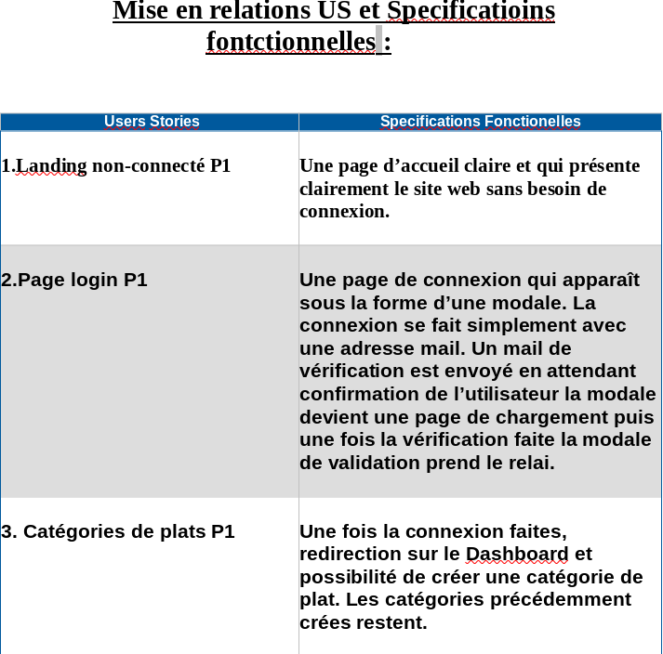
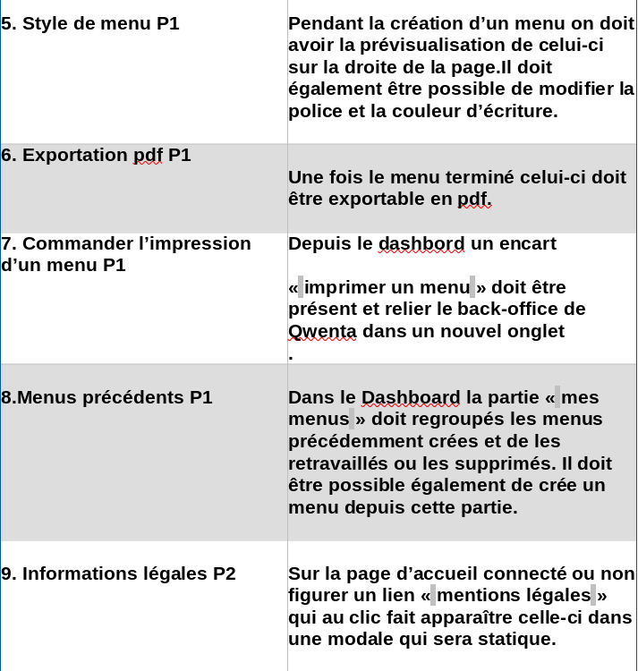
Identifier les attentes et besoins du projet
Avant de commencer la veille , j’ai choisi d’analyser au travers des users stories, les attentes et les besoins du projet
Mise en relations des users stories et des spécifications techniques qui en résultent, dans un tableau, afin de synthétiser le tout et d’orienter la veille dans la bonne direction

Slide 4
Mise en place de la veille
Une fois les besoins identifiés j’ai recherché pour chacun d’entre-eux les différentes technologies et les différents langages existants et comparé les résultats.
J’ai éliminé les articles trop anciens et priorisé également les documentations officielles des éléments retenus.

Slide 5
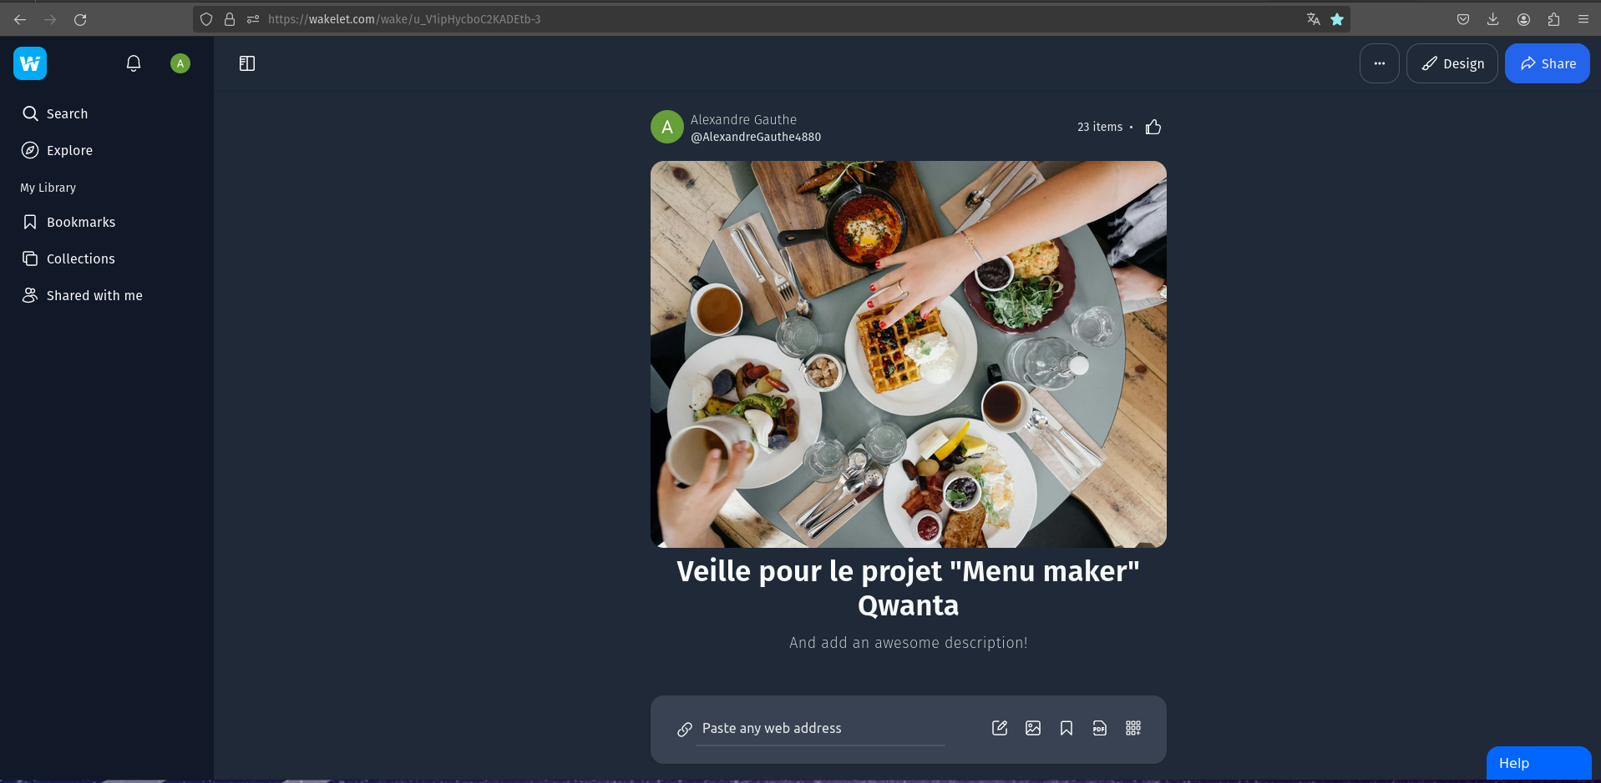
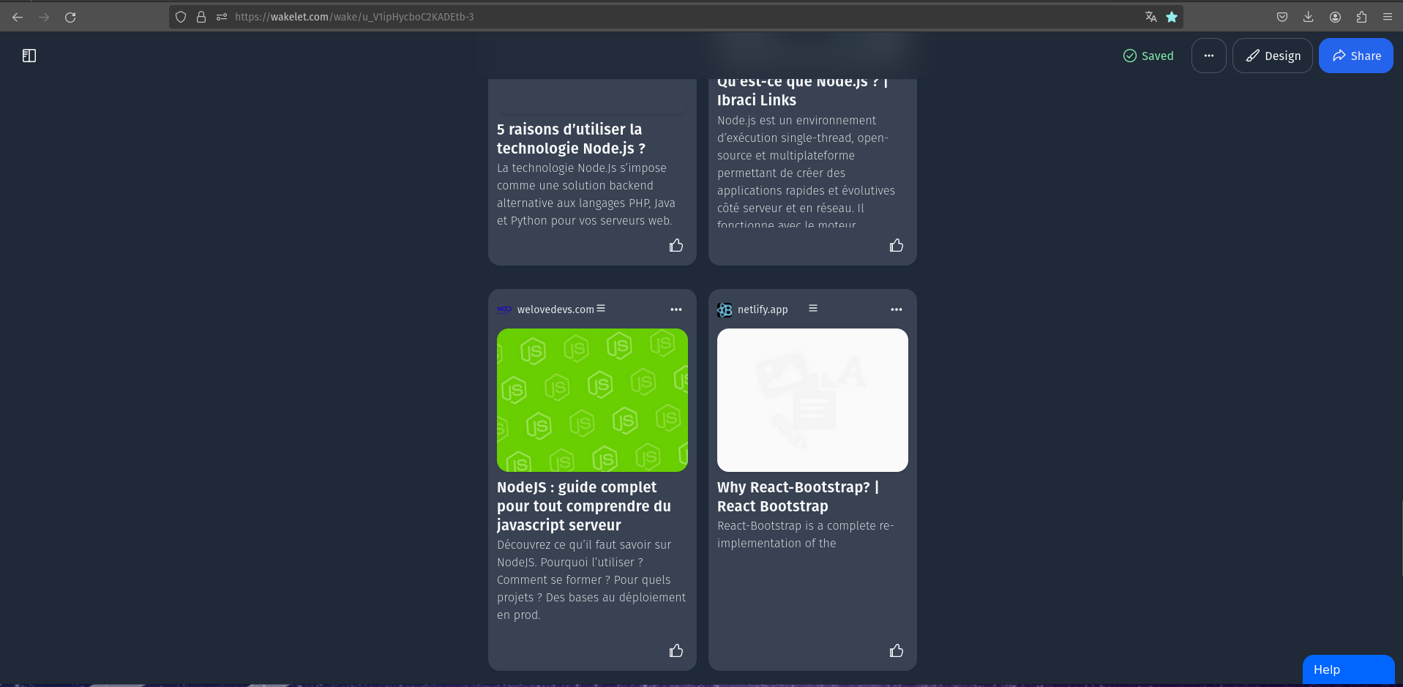
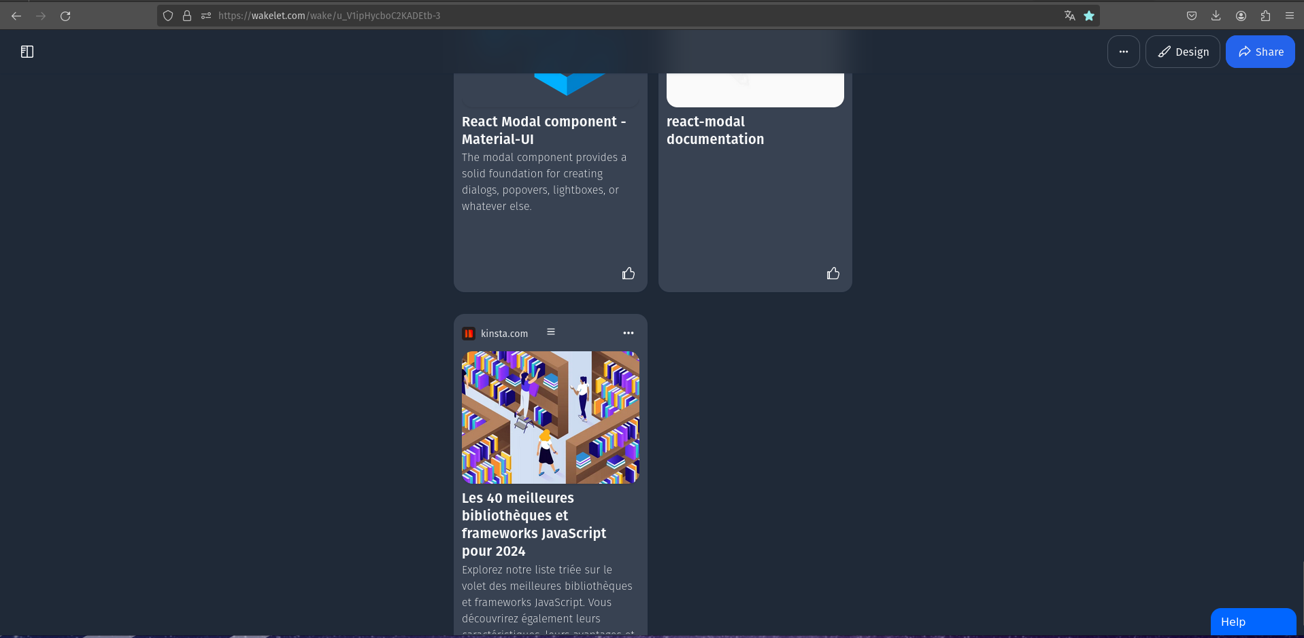
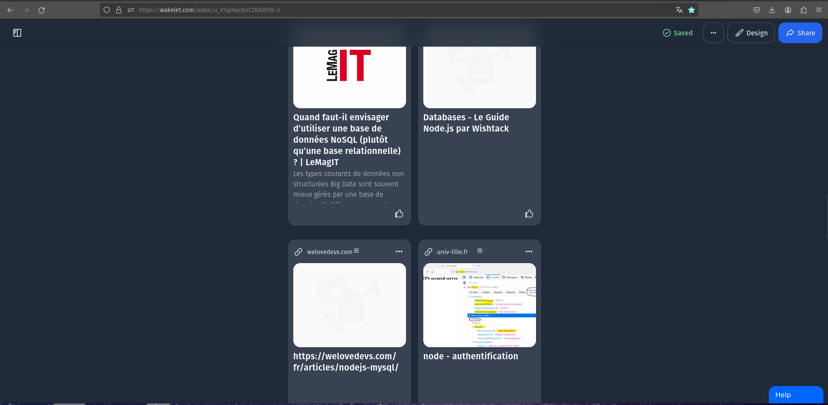
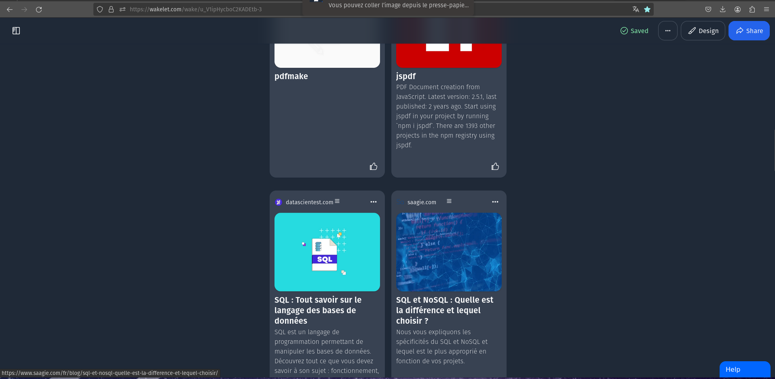
Captures d’écrans de l’outil de veille après un premier tri d’information notamment le choix des technologies retenues

Slide 6
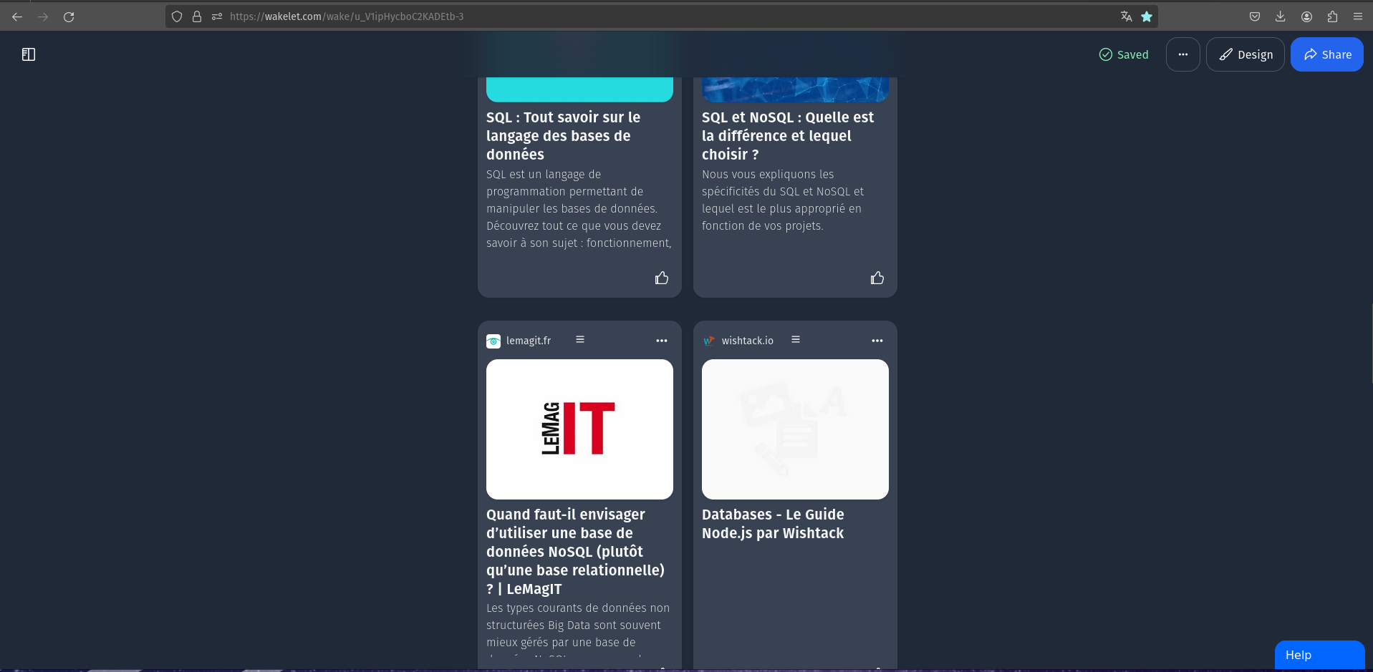
Organisations des informations
Comme le montre la capture d’écran ci-contre, les informations recueillies sont regroupés par thématiques et par langage.
D’une part les informations concernant le back-end dans son ensemble puis d’un coté les informations relatives aux bases de données d’une part et les informations relatives aux langage des serveurs d’autre part.

Slide 7
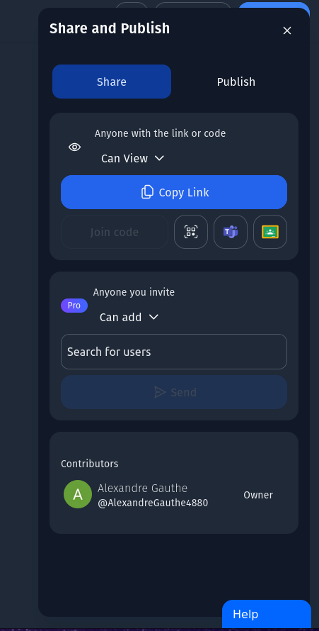
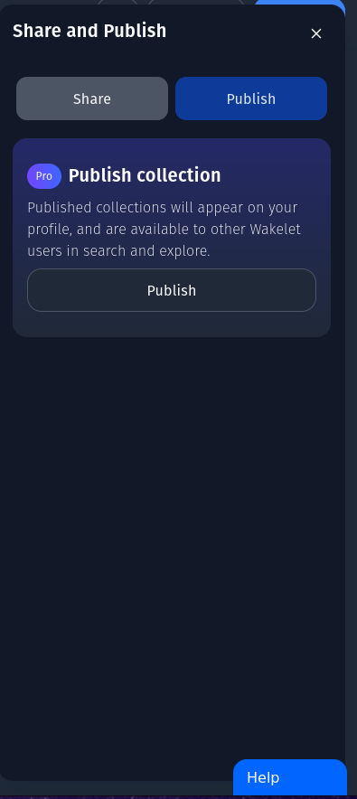
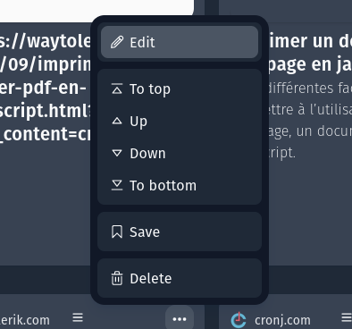
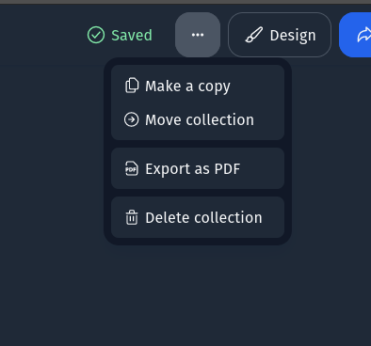
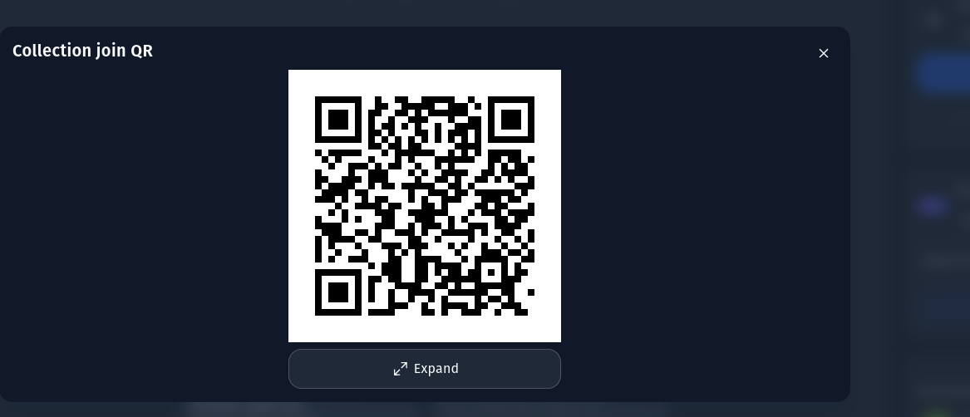
Commentaire et diffusion de la veille
La veille sera accessible, diffusable et éditable d’une part au travers du lien précédemment indiqués et au travers des différentes fonctionnalités proposés par Wakelet

Slide 8
Résultat du travail de veille
Une fois cette veille effectuée , j’ai pu isolé les différentes ressources technologiques et les langages informatiques qui seront nécessaires pour mener à bien ce projet au mieux et dans les meilleurs délais.
Chacune de ses ressources est documentée individuellement
Chaque besoin a été traité et traduit en une de ses ressources

Slide 9
Partie Front-end
Au travers de cette veille , il est ressorti que le langage et la technologie qui répondaient au mieux aux besoins du projet pour la partie front-end étaient le langage Javascript par l’intermédiaire du framework React .
En effet qu’ils s’agissent des nombreuses interactions de l’utilisateur ou des modales React va nous permettre une grande efficacité et un gain de temps de code et donc de développement et par conséquent un budget moindre. Il est de plus particulièrement indiqué pour les projet contenant peu de pages.

Slide 10
Back-end (Serveur et Api)
Afin de répondre aux besoin du projet d’une part et d’assurer une cohérence de développement d’autre part, la partie back end du projet sera développé avec Node.js et une Api Rest.
Node.js est tout indiqué de part sa puissance et sa fléxibilité et également par souci de cohérence avec la partie front-end elle même en Javascript.

Slide 11
API
Afin de permettre une communication entre le serveur et l’application web via l’utilisateur une API REST sera utilisée.
L’authentification de l’utilisateur se fera via un mail de confirmation envoyé à la connexion grâce à React JS. L’authentification sera de plus renforcé par l’attribution d’un JWT.

Slide 12
Base de données
J’ai pu comparés grâce à cette veille les bases de données dites « sql » et celles dites « nosql »
Il est ressorti qu’une base de données sql serait préférables au vu de la nature relationnelles des données qui seront utilisées .

